Slide 1

Тематический цикл:
«Профилактика травматизма у детей»
Первая помощь учащимся
в образовательных организациях.
Алгоритм действий
realzulya@mail.ru
Зарипова Зульфия Абдулловна,
к.м.н., доцент,
руководитель Центра аттестации и аккредитации,
доцент кафедры анестезиологии и реаниматологии
ПСПбГМУ им. И.П. Павлова,
главный внештатный специалист по первой помощи в СПб
https://vk.com/public199106117

Slide 2
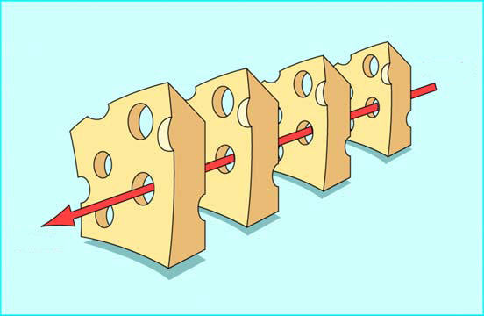
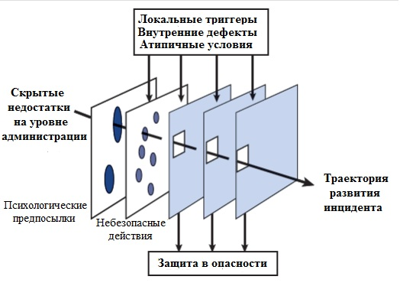
Модель James Reason’s
Теория швейцарского сыра
James Т. Reason. Human Error, 1990
Gaba DM, Fish KJ, Howard SK: Crisis management in Anesthesiology

Slide 3
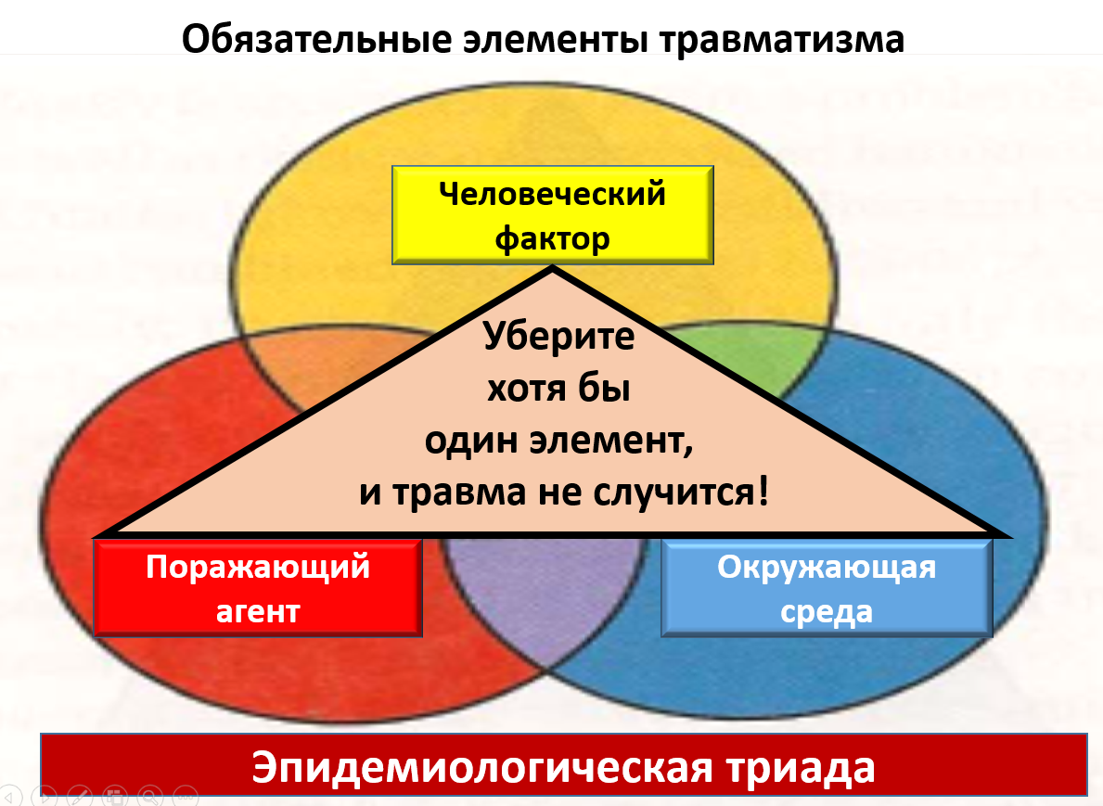
Prehospital Trauma Life Support. 7-th Edition
National Association of Emergency Medical Technicians (NAEMT).

Slide 4
Интересная аналогия с Законом Heinrich
В результате 0,3%
всех инцидентов происходят
серьезные травмы, в результате 8,8%
всех инцидентов происходят незначительные травмы,
и 90,9%
всех инцидентов
не приводят
к травмам вообще
На каждый 1 несчастный случай, повлекший тяжелые последствия,
приходится 29 случаев получения легких травм
и 300
потенциально опасных происшествий
без последствий
Heinrich H. W. Industrial accident prevention: A scientific approach.
McGraw-Hill Book Company, inc; 2nd edition (1941)

Slide 5
Воронка травматизма
88%
Небезопасные действия
10% Небезопасные условия
как правило,
самого пострадавшего
?
Heinrich H. W. Industrial accident prevention: A scientific approach.
McGraw-Hill Book Company, inc; 2nd edition (1941)
Травмы: 2% – не предотвратимы,
98% – предотвратимы по существу
(из них 50% – практически предотвратимы)

Slide 6


Человеческий фактор (1)
Воспитание!
При попытке показать друзьям «крутость» – появляется небезопасное поведение!
В сфере влияния учителей мотивировать обучающихся проявить «крутость»
в индивидуальных достижениях
при соблюдении правил безопасности…

Slide 7




Человеческий фактор (2)
Безопасные игры!
В подростковом возрасте возникает потребность ощущать новые впечатления, связанные с риском…
Дети оценивают пределы
своих возможностей… и границы дозволенности…
Учителя могут организовать веселые безопасные досуговые игры, командные, интеллектуальные…

Slide 8


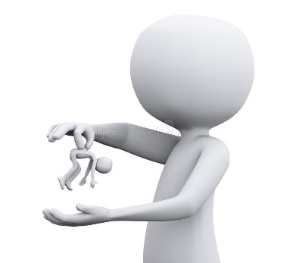
Человеческий фактор (3)
Правила должны быть
едиными и нерушимыми!
Надо, чтобы все учащиеся знали правила поведения…
Наказание при их невыполнении должно быть
показательным и незамедлительным
для назидания остальным
с обоснованием необходимости этой меры
для профилактики травматизма!

Slide 9


Окружающая среда (1)
Постоянная оценка ситуации
со стороны ответственных лиц!
Напольные покрытия
должны соответствовать нормативам…
Неисправности спортивных сооружений
и любого оборудования на территории школы
должны устраняться своевременно
Несанкционированные действия
должны пресекаться незамедлительно!

Slide 10


Окружающая среда (2)
Роль учителей!
Поведение учащихся может быть обусловлено разными факторами,
психологическим дискомфортом,
давлением одноклассников и провокациями
Задача учителей
быть более внимательными и чуткими
по отношению к своим ученикам –
помогите им преодолеть сложности!

Slide 11


Окружающая среда (3)
Протоколы действий
на штатные и нештатные ситуации!
В связи с учащением
разных случаев в школе, и с участием школьников,
вызовом для руководства
является прогнозирование возможных ситуаций
Выработка алгоритмов действий и протоколов
для участников всех уровней образовательного процесса – приоритетная задача!

Slide 12

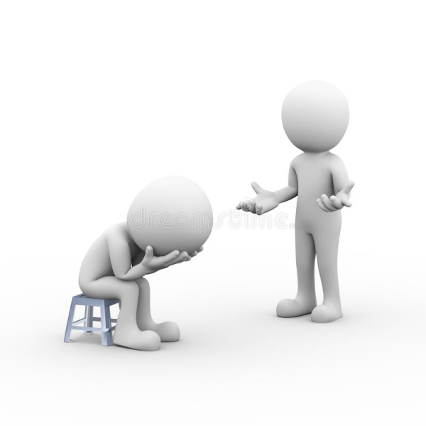
Поражающий агент (1)
Контроль безопасности
со стороны руководителя!
Ношение любых видов оружия учащимися
и сотрудниками в школе недопустимо!
Контроль осуществляется на входе
специальными службами!
Надлежащая постоянная проверка
является лучшей профилактикой!
Недостаточный психологический анализ
состояния учеников – проблема!

Slide 13

Поражающий агент (2)
Оценка состояния школьной обстановки
на постоянной основе!
В связи с тем, что травмировать
может любой элемент нашего быта,
все дни обучения должны завершаться
обходом территории
для выявления потенциально опасных зон и предметов
Вышедшее из строя оборудование (или его часть) должно быть заменено

Slide 14

Поражающий агент (3)
Роль учеников!
Поведение учащихся не должно допускать
бросания предметов, которые потенциально
могут служить орудием поражения
Запрещается
на переменах открывать окна и сидеть на подоконниках, опираться на перила лестниц,
создавать любые травмоопасные ситуации

Slide 15
Prehospital Trauma Life Support. 7-th Edition
National Association of Emergency Medical Technicians (NAEMT).

Slide 16
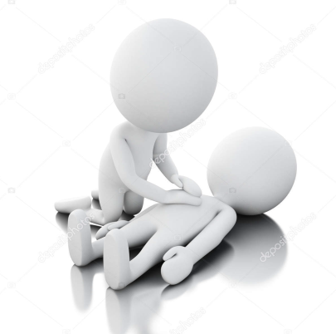

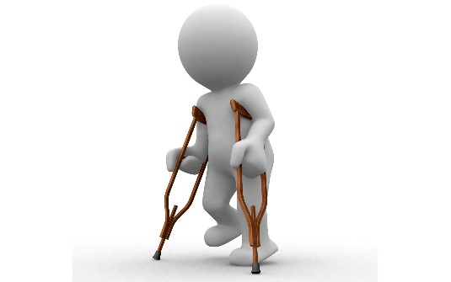
Если не смогли предотвратить…
«Всё дело в мгновении. Оно определяет жизнь».
Франц Кафка
Только правильный алгоритм действий
поможет предотвратить последствия

Slide 17
Адреса детских травмпунктов СПб
№ | ТРАВМПУНКТ (р-на) | БЛИЖАЙШЕЕ МЕТРО | АДРЕС | ТЕЛЕФОН
1 | ВАСИЛЕОСТРОВСКОГО | Приморская | улица Кораблестроителей, дом 31, корпус 3 | +7(812) 351-87-17
2 | КАЛИНИСКОГО | Академическая | улица Академика Байкова, дом 27 | +7(812) 550-79-49
3 | ВЫБОРГСКОГО | Удельная | проспект Энгельса, дом 44 | +7(812) 554-18-69
4 | ВЫБОРГСКОГО | Площадь Ленина | улица Комсомола, дом 6 | +7(812) 542-64-30
5 | КИРОВСКОГО | Нарвская | улица Косинова, дом 17 | +7(812) 786-44-30
6 | КИРОВСКОГО | проспект Ветеранов | улица Лёни Голикова, дом 29, корпус 4 | +7(812) 757-30-69
7 | МОСКОВСКОГО | Московские ворота | Московский проспект, дом 87 | +7(812) 388-45-96
8 | ПЕТРОГРАДСКОГО | Петроградская | Малый проспект П.С., дом 15 | +7(812) 235-65-02
9 | НЕВСКОГО | проспект Большевиков | Искровский проспект, дом 8 | +7(812) 588-80-64
10 | ФРУНЗЕНСКОГО | Купчино | улица Будапештская, дом 66, корпус 2 | +7(812) 772-08-36
11 | ЦЕНТРАЛЬНОГО | площадь Восстания | улица Мытнинская, дом 25 | +7(812) 274-43-84
ГЛАЗНОЙ круглосуточный травмпункт (Санкт-Петербург и Лен.область) – м. Чернышевская,
Литейный проспект, дом 25, телефон 8(812)272-59-55
КОЛПИНО - Павловская улица, дом 10, телефон 8(812)461-60-08
КРАСНОЕ СЕЛО - поликлиника №93, улица Освобождения, дом 15, телефон 8(812)741-59-35
ПУШКИН - поликлиника № 60, улица Московская, дом 16, телефон 8(812)366-60-68

Slide 18

Чего боятся учитель и администрация?
Утаить проблему?
Помочь!!!

Slide 19
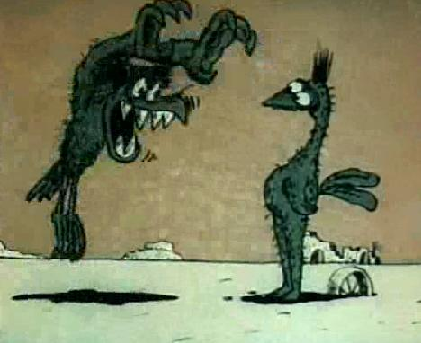
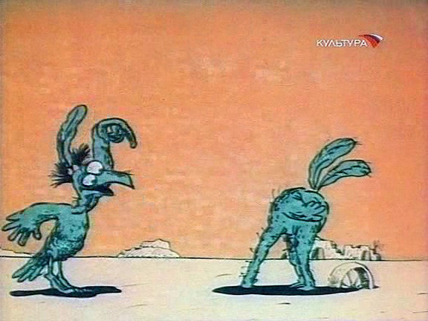
Чего боимся?
Страх убивает полжизни…
И не всегда нашей!

Slide 20
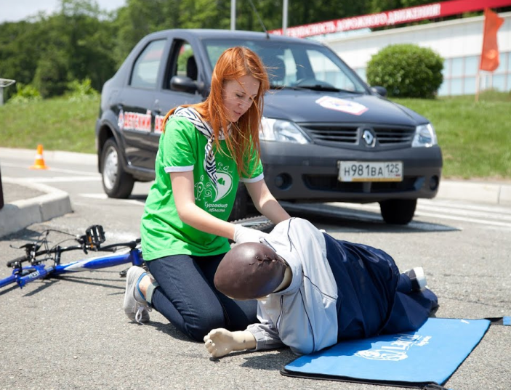
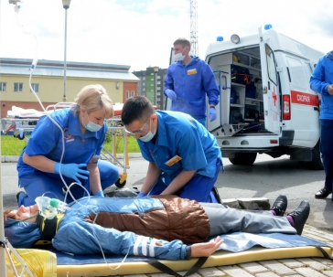
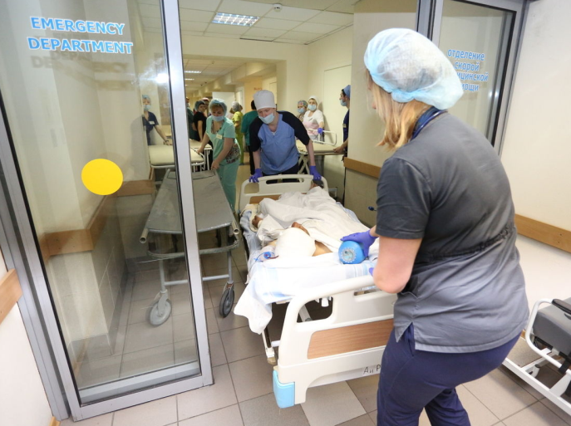


Этапы спасения пострадавших
Первая помощь
не позднее
5 минут
Специалисты
не позднее
60 минут
Скорая
помощь
не позднее
20 минут
А.И. Махновский

Slide 21
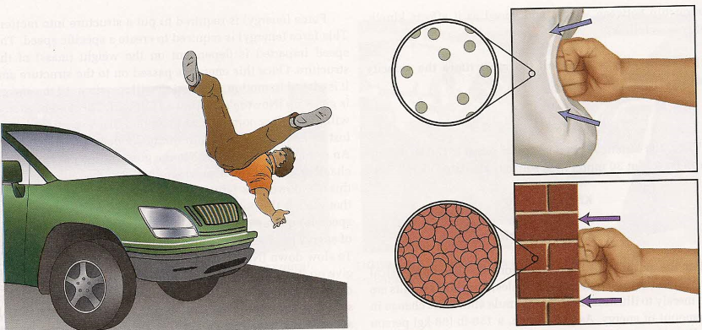
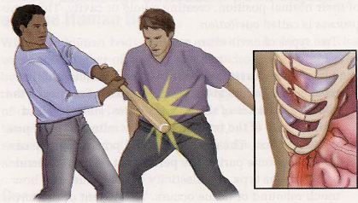
Травма – это всегда серьёзно!
Т – Теория отличается от практики!
Р – Реакция всего организма
А – Активация / Торможение
В – Внешние признаки могут быть обманчивы
М – Механизм травмы важен
А – Артериальное / Венозное кровотечение?

Slide 22

Преемственность в оказании помощи!
Вовремя
распознать
и
оказать
первую
помощь
Единый
протокол
действий
для всех
сотрудников
Скорая
медицинская
помощь
Предотвратить
травматизм!
Обучение
оказанию
первой помощи
на всех уровнях
Уведомление родителей согласно документам
Организационная
безопасность
на всех уровнях
Локальные
нормативные
акты

Slide 23
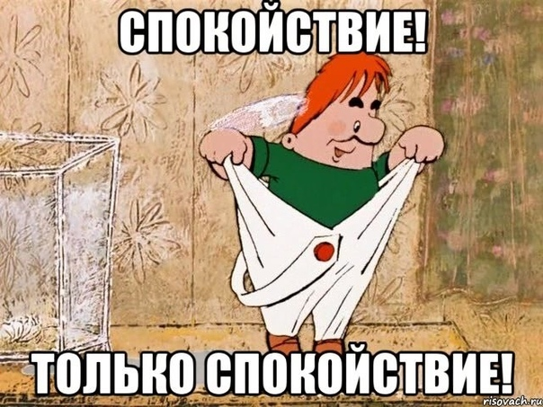
Что у меня с собой всегда?
Глаз – вижу …
Ухо – слышу …
Палец – ощущаю…
Мозг…
Сердце…
Ноги…
Оценка ситуации!
Принятие решения!

Slide 24
Если случилась травма?
2
Оцените состояние: сознание, дыхание, кровообращение
1
3
Обеспечьте собственную безопасность
и безопасность окружающих
При наличии любого сомнения – вызывайте скорую медицинскую помощь
Окажите
первую помощь
и психологическую поддержку!
Постоянно
оценивайте
состояние!
5
4
Обездвижьте поврежденную
часть тела –
это облегчит боль!
Если
видите кровотечение – остановите его!
Если ситуация требует реанимации – проводите её!

Slide 25
До травмы:
Безопасное поведение
Организационная безопасность
Техника безопасности и обучение
В момент травмы:
Минимизировать повреждения
Алгоритм падения
НЕ увеличить число пострадавших
Вызов помощи на себя
Реагировать быстро
После травмы:
Первая помощь
Обеспечить цепь выживания
Сообщение родителям
Тактика согласно протоколу
Разбор
полетов

Slide 26
Алгоритм действий при травме
Безопасно для тебя и для него?
Условия наступления
травмы?
Если нет «сознания-дыхания»,
не впадай в прострацию,
помощь вызывай и начинай реанимацию!
Телефоны:
112, 103
Если дышит,… время засекай, думай, варианты подбирай
Травма-
осмотр
Прямое
давление,
подручные
средства
Если есть кровотечение, останови его скорей!
Обездвижь всё то, что может боли причинять!
Закрой всё то, что можешь «раной» ты назвать!

Slide 27
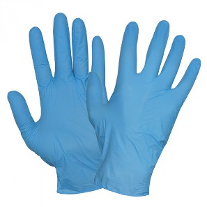
Обеспечить безопасные условия для оказания помощи
Прямое давление на рану
Усталость?
Неэффективность? Освободить руки?
Наложение давящей повязки
Неэффективность?
Контроль давящей повязки,
другие доступные способы
Что-то «торчит»:
из раны/ в ране
Неэффективность?
Наложение
кровоостанавливающего жгута

Slide 28
Если наступила остановка кровообращения…

Slide 29


Обеспечить непрерывность
«цепи выживания»!
Предотвратить!
РАСПОЗНАТЬ!
Вызвать помощь!
ВОССТАНОВИТЬ качество жизни!
ВЫИГРАТЬ время!
ПЕРЕЗАПУСТИТЬ сердце!

Slide 30
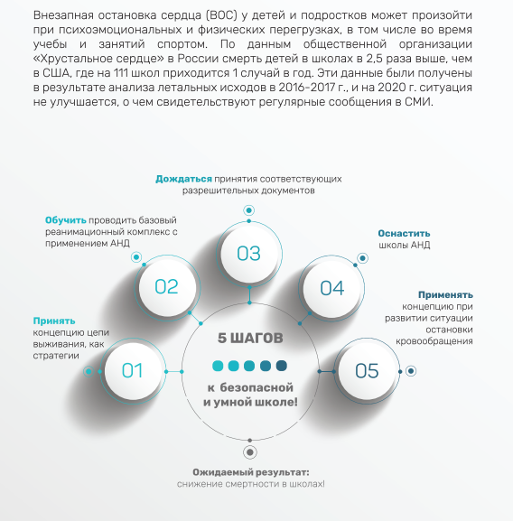
«ХРУСТАЛЬНОЕ СЕРДЦЕ»
Общественная организация по предупреждению
Внезапной Аритмической Смерти у детей и подростков
http://crystalheart.ru/

Slide 31
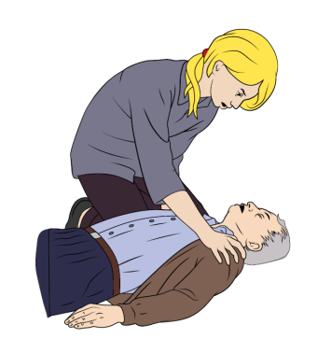
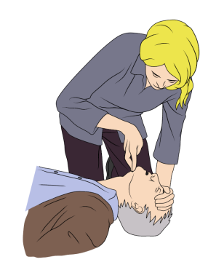
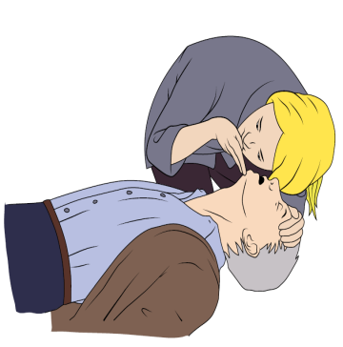
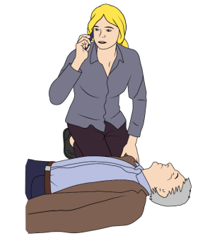

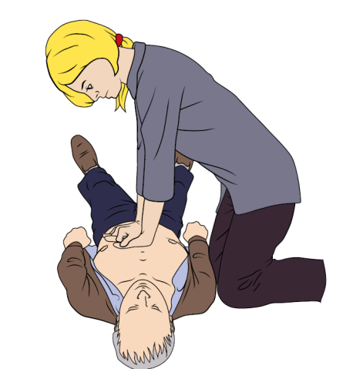
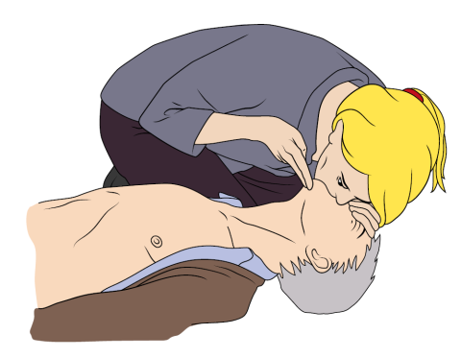
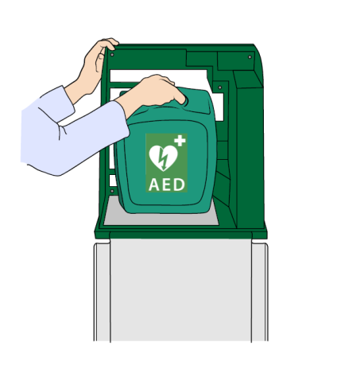
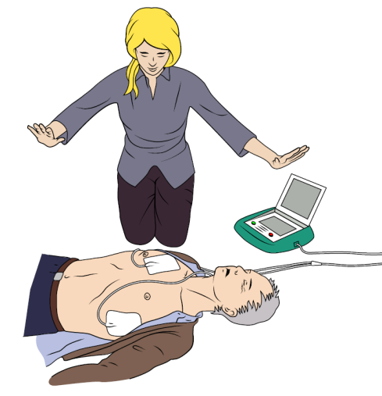
Нет сознания
Нет нормального дыхания
Вызвать экстренную службу
Сделать 30 компрессий
грудной клетки
Сделать
2 искусственных вдоха
Продолжить СЛР 30:2
Как только появится АНД:
включить его и следовать голосовым командам прибора

Slide 32
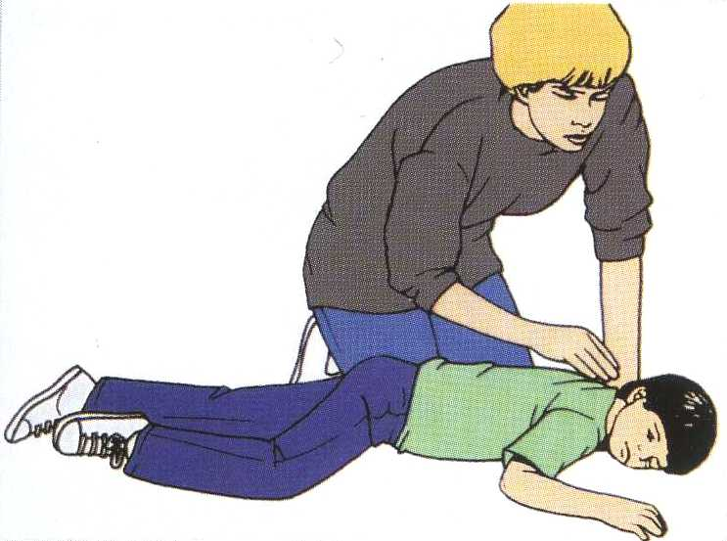
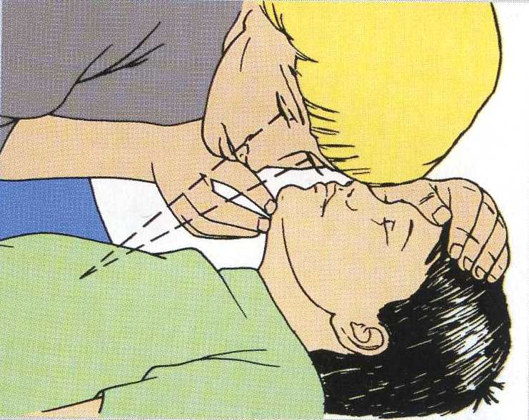
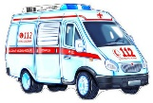
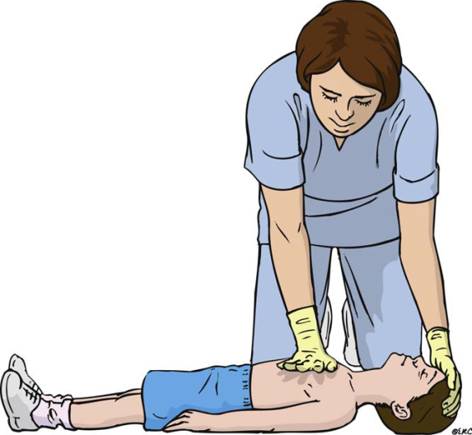
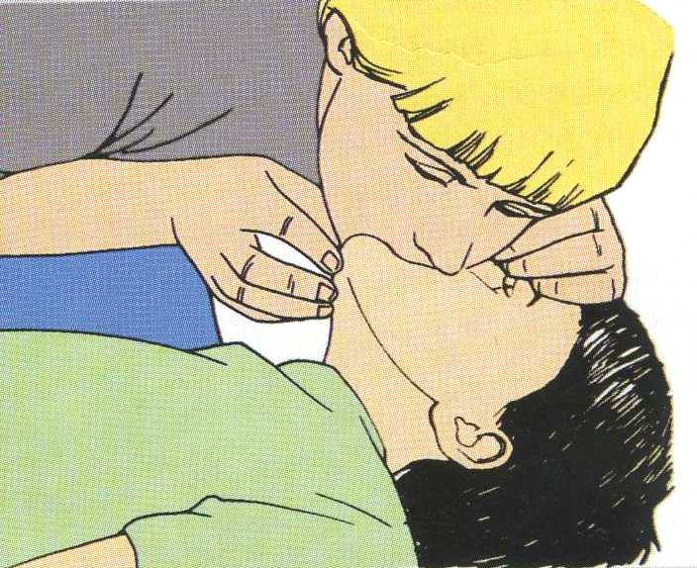
Ребёнок потерял сознания на физической нагрузке, при Вас
103, 112
Взрослый алгоритм!

Slide 33
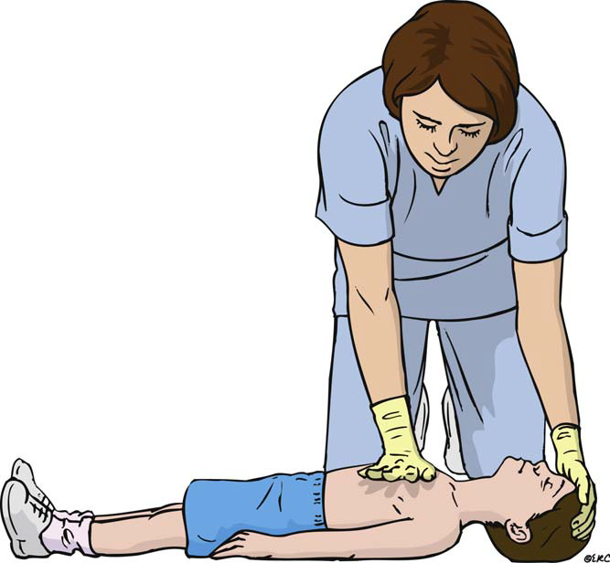
Ребёнок без сознания причина неизвестна
103, 112

Slide 34
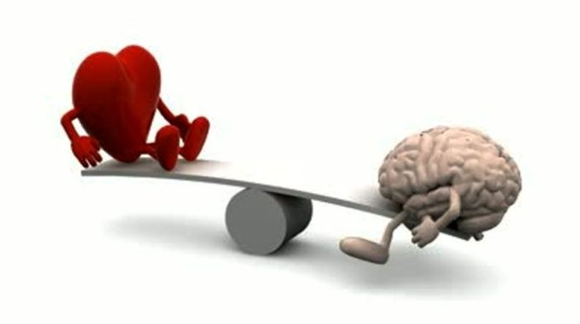

«Качаем» сердце = спасаем мозг!
Чем большее количество людей вокруг нас
умеет проводить реанимацию,
тем больше шансов у нас спасти человека…

Slide 35
Чего боимся?
Страх убивает полжизни…
И не всегда нашей!

Slide 36
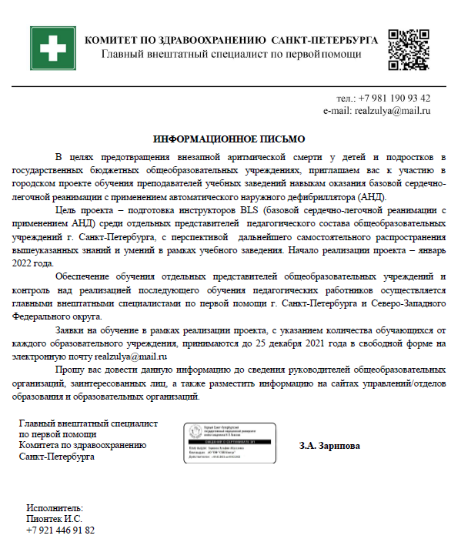
Начало нового проекта в Санкт-Петербурге

Slide 37
Так мы подготовим гораздо больше людей… и спасем гораздо больше жизней…
  Курс BLS&AED – 1 день
  Инструкторский курс – 1 день
  2-3 стажировки – 2-3 дня
Инструктор
BLS
ГВС по ПП
Инструктор-
тренер BLS
Обученный
BLS
Обученный
BLS
Инструктор
BLS
Обученный
BLS
Обученный
BLS
…
по районам
и школам
Инструктор
BLS
Обученный
BLS
Обученный
BLS
Обученный
BLS
Обученный
BLS
Престижно!
Сертификат Европейского Совета по реанимации

Slide 38
Памятка для учителей!

Slide 39
5 шагов, чтобы сохранить здоровье и жизнь!
Алгоритм действий по профилактике школьного травматизма
Оценивайте
все ситуации соревновательности!
  Соревновательный элемент между школьниками является предпосылкой для получения травм! Особое внимание после слов: «Смотри, как я могу!»
1
Требуйте неукоснительного соблюдения правил!
Наказание при их невыполнении должно быть показательным и незамедлительным для назидания остальным с обоснованием
необходимости этой меры для профилактики травматизма.
2
Безопасное
поведение
Мотивируйте обучающихся проявлять свои способности в индивидуальных и командных достижениях при строгом соблюдении правил безопасности.
3
З.А. Зарипова. Звенья цепи выживания
Если произошла травма, надо максимально быстро оказать первую помощь
  Научитесь сами и научите своих учеников оказывать первую помощь!
4
Постоянная
оценка состояния
и передача бригаде СМП
для госпитализации
  При остановке кровообращения немедленно начать
  сердечно-легочную реанимацию
  и продолжать до приезда СМП
5

Slide 40
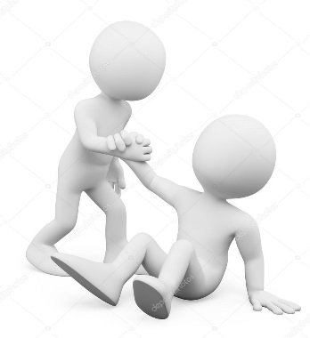
Памятка для ребят!

Slide 41
5 шагов, чтобы сохранить здоровье и жизнь!
Алгоритм действий по профилактике школьного травматизма
Занимайтесь спортом ДЛЯ СЕБЯ,
а не для кого-то!
  Чаще всего травмы происходят после слов: «Смотри, как я могу!»,
  а оставшаяся часть возникает после слов: «Я могу лучше!» Соревновательный элемент между школьниками является предпосылкой для получения травм, поскольку нарушается техника безопасности!
1
Носите простые
и удобные
одежду и обувь!
  Одежда и обувь, которые Вам по размеру,
  при необходимости помогут быстро сгруппироваться
  и выполнить какой-то маневр, чтобы минимизировать повреждение.
2
Безопасное
поведение
  В большинстве случаев травмы можно предотвратить!
  Ваша жизнь – это бесценный дар!
  Обходите стороной игры, опасные для жизни!
3
З.А. Зарипова. Звенья цепи выживания
Если произошла травма, надо максимально быстро оказать первую помощь
  Умение оказать первую помощь
  себе и ближнему
  является залогом выживания общества!
4
Постоянная
оценка состояния
и передача бригаде СМП
для госпитализации
  При остановке кровообращения немедленно начать
  сердечно-легочную реанимацию
  и продолжать до приезда СМП
5

Slide 42
Памятка для родителей!

Slide 43
5 шагов, чтобы сохранить здоровье и жизнь!
Алгоритм действий по профилактике школьного травматизма
Воспитывайте
своих детей!
  В подростковом возрасте возникает потребность ощущать новые впечатления, связанные с риском. Дети оценивают пределы своих возможностей и границы дозволенности.
1
Обеспечьте безопасный быт!
Запрещайте пробовать любые препараты, которые им предлагают другие люди (включая алкоголь, табак, наркотики и т.п.), объясняйте чем провоцируются травмоопасные ситуации, приводите примеры!
Защищайте своих детей: изучайте и профилактируйте опасности!
2
Безопасное
поведение
Мотивируйте своих детей проявлять свои способности в индивидуальных и командных достижениях при строгом соблюдении правил безопасности.
3
З.А. Зарипова. Звенья цепи выживания
Если произошла травма, надо максимально быстро оказать первую помощь
  Научитесь сами и научите своих детей оказывать первую помощь!
4
Постоянная
оценка состояния
и передача бригаде СМП
для госпитализации
  При остановке кровообращения немедленно начать
  сердечно-легочную реанимацию
  и продолжать до приезда СМП
5

Slide 44
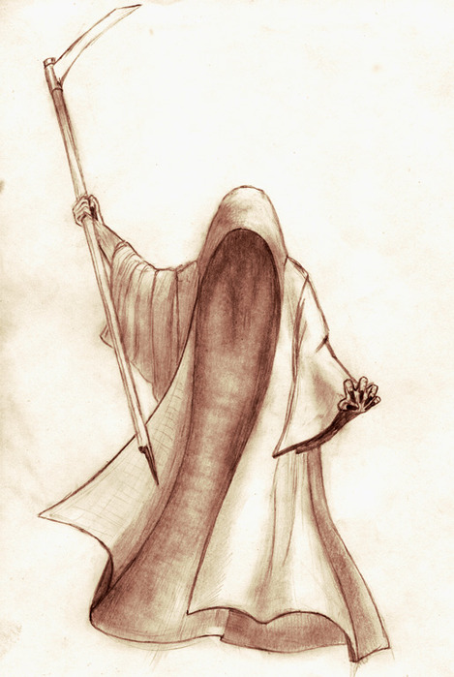
Когда есть сомнения…
Не уверены, что дышит?
Шею разогните!
10 секунд ухо вздохи не слышит?
На помощь позовите!
Смерть клиническая, вроде?
Надо помогать!
Есть запасы кислорода?
Сначала можно не вдыхать!*
Главное – компрессии!
Максимум экспрессии!
100 в минуту – в самый раз!
Вглубь сантиметров 5 сейчас!
Качайте и дышите!
Соблюдайте 30 к 2! Оживить спешите!
©Зарипова З.А.

Slide 45
Тематический цикл:
«Профилактика травматизма у детей»
Первая помощь учащимся
в образовательных организациях.
Алгоритм действий
realzulya@mail.ru
Зарипова Зульфия Абдулловна,
к.м.н., доцент,
руководитель Центра аттестации и аккредитации,
доцент кафедры анестезиологии и реаниматологии
ПСПбГМУ им. И.П. Павлова,
главный внештатный специалист по первой помощи в СПб
https://vk.com/public199106117

Slide 46
Человеческий фактор
1. Правила должны быть едиными и нерушимыми!
Надо, чтобы все учащиеся знали правила поведения.
Наказание при их невыполнении должно быть показательным и незамедлительным для назидания остальным с обоснованием
необходимости этой меры для профилактики травматизма.
2. Безопасные игры!
В подростковом возрасте возникает потребность ощущать новые впечатления, связанные с риском. Дети оценивают пределы своих возможностей и границы дозволенности. Учителя могут организовать веселые безопасные досуговые игры, командные, интеллектуальные.
3. Воспитание!
При попытке показать друзьям «крутость» – появляется небезопасное поведение. В сфере влияния учителей мотивировать обучающихся проявить «крутость» в индивидуальных достижениях
при соблюдении правил безопасности.
Н
В
П

Slide 47
Поражающий агент
Контроль безопасности со стороны руководителя!
Ношение любых видов оружия учащимися и сотрудниками в школе
недопустимо! Контроль осуществляется на входе специальными службами.
Надлежащая постоянная проверка является лучшей профилактикой.
Недостаточный психологический анализ состояния учеников – проблема!
2. Оценка состояния школьной обстановки на постоянной основе!
В связи с тем, что травмировать может любой элемент нашего быта,
все дни обучения должны завершаться обходом территории для
выявления потенциально опасных зон и предметов.
Вышедшее из строя оборудование (или его часть) должно быть заменено.
3. Роль учеников!
Поведение учащихся не должно допускать бросания предметов, которые потенциально могут служить орудием поражения. Запрещается на переменах открывать окна и сидеть на подоконниках, опираться на перила лестниц, создавать любые травмоопасные ситуации.
Н
В
П

Slide 48
Окружающая среда
1. Постоянная оценка ситуации со стороны ответственных лиц!
Напольные покрытия должны соответствовать нормативам.
Неисправности спортивных сооружений и любого оборудования
на территории школы должны устраняться своевременно.
Несанкционированные действия должны пресекаться незамедлительно!
2. Протоколы действий на штатные и нештатные ситуации!
В связи с учащением разных случаев в школе и с участием школьников
вызовом для руководства является прогнозирование возможных ситуаций.
Выработка алгоритмов действий и протоколов для участников
всех уровней образовательного процесса – приоритетная задача!
3. Роль учителей!
Поведение учащихся может быть обусловлено разными факторами, психологическим дискомфортом, давлением одноклассников и провокациями. Задача учителей быть более внимательными и чуткими
по отношению к своим ученикам – помогите им преодолеть сложности!
Н
В
П

